Slide 1
课题结题报告
深度学习理念下小学课堂“深度时刻生成”的实践探索
主持人：万莺燕 朱小昌
常州市新北区薛家实验小学

Slide 2
2021年8月，常州市新北区薛家实验小学万莺燕、朱小昌主持的《深度学习理念下小学课堂“深度时刻生成”的实践探索》，被批准为常州市备案课题。该课题是基于常州市前瞻性教育改革项目领域下的一个全校统领性课题。2021年8月份进行了开题论证，研究期间得到了常州市教科院，区教师发展中心专家的精心指导，经过将近三年的课题研究，已基本完成规定的研究任务。

Slide 3
概念与界定
课堂深度学习
课堂深度学习是指课堂上学生在教师的引导下，通过对知识的理解与创造，实现认知结构完善，发展关键能力和复杂情感体验的过程。课堂深度学习包括激活、联结、评价和迁移四个环节。它强调课堂学习者批判地学习新思想和知识，把它们纳入原有的认知结构中，将已有的知识迁移到新的情境中，从而帮助决策、解决问题。
课堂
深度
时刻
是“课堂深度学习时刻”的简称，特指课堂教学中某个特定的时空里生成的教师“深度教学”与学生“深度学习”时间，以及促进深度教与学的时刻。这一刻的课堂深度学习是在教师引领下，学生围绕学习主题，全身心积极参与，体验成功，获得发展的有意义的学习过程。
课堂深度
时刻生成
在生成的这个时刻中，学生掌握学科的核心知识，理解学习的过程，把握学科的本质和思想方法，形成积极的内在学习动机，高级的社会性情感，积极的态度，正确的价值观。

Slide 4
目标与内容
1.小学课堂深度学习时刻内涵特征的研究。
2.小学课堂深度学习时刻生成实践范式的研究。
研究
内容
3.小学课堂深度学习时刻生成的展开逻辑与推进策略的研究。
4.小学课堂深度学习时刻生成评价体系的研究。

Slide 5
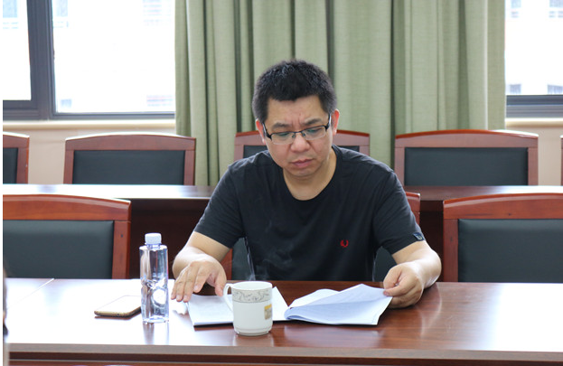
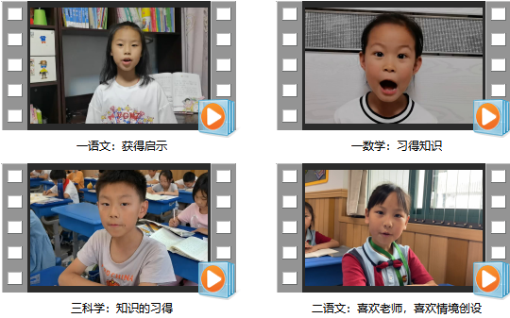
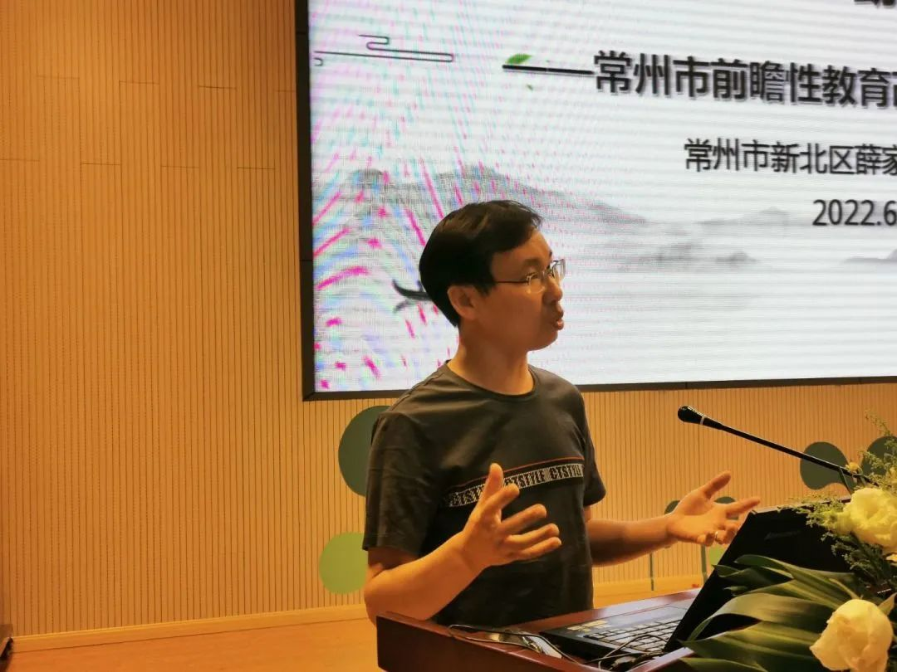
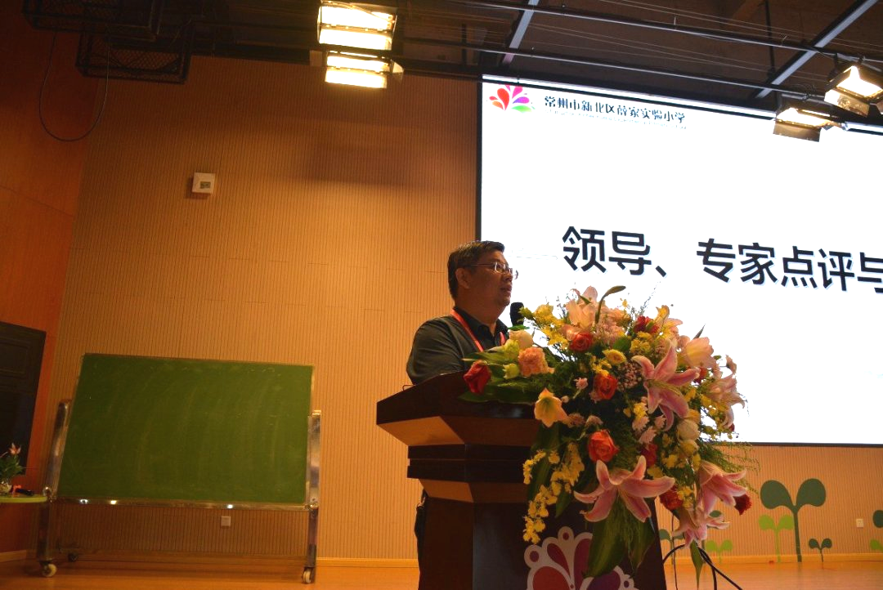
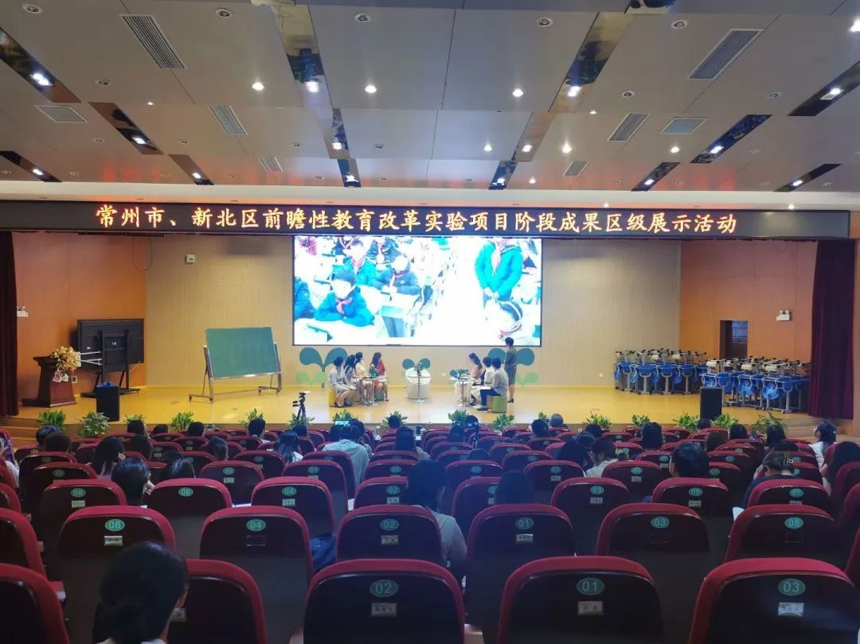
节点事件的回顾
开题论证
清问题
学术沙龙
论时刻
师生访谈
话深度
区级展示
乐分享
1
2
3
4
对高品质课堂实施的校本解读和有效落实
厘清基本路线模式和框架结构
课堂样态提供了具体可感的形象标准
体现研究的前瞻和价值，扩大研究的影响力

Slide 6
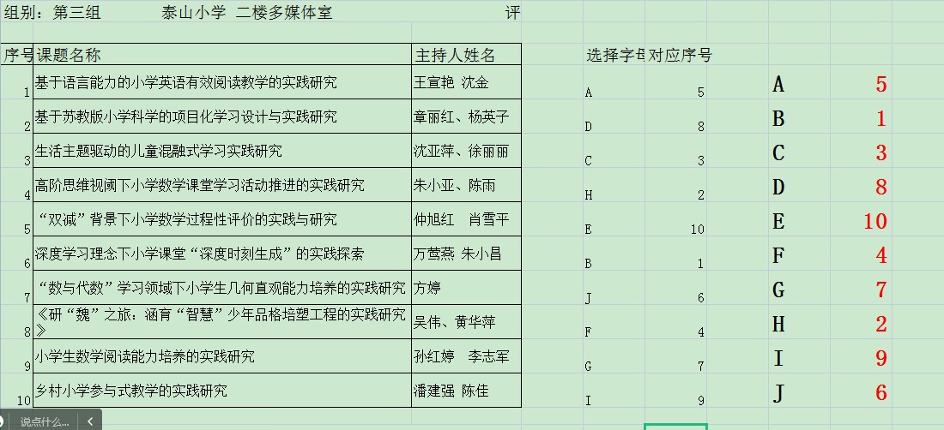
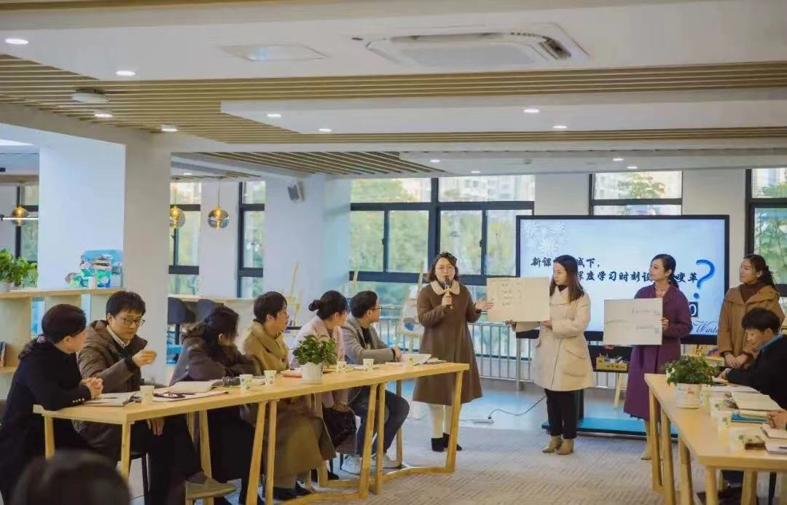
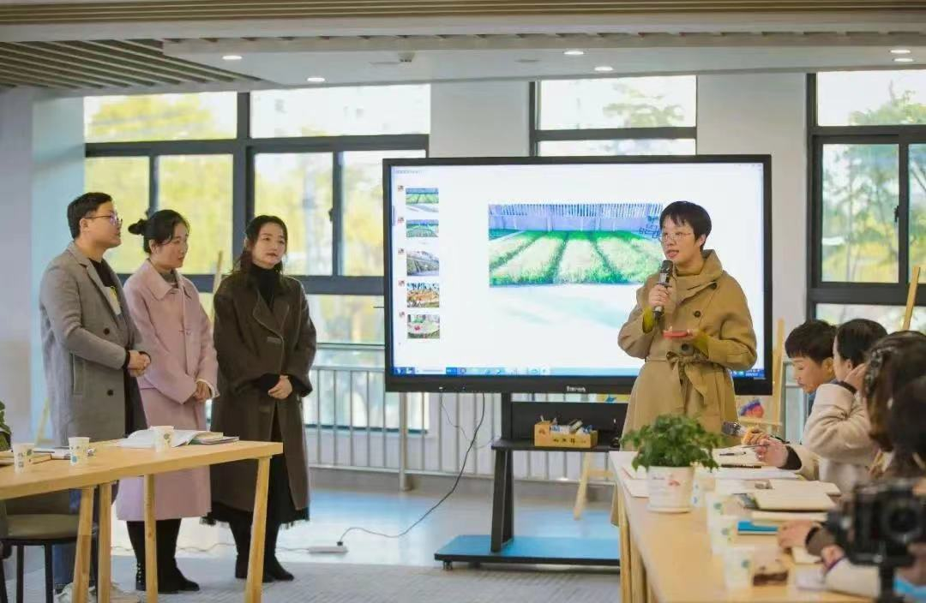
节点事件的回顾
2021.8开题论证
清问题
2021.9—2021.12学术沙龙论时刻
2022.2师生访谈
话深度
2022.6区级展示
乐分享
2022.11市课题中期评估
2022.12新优质创建展示
1
2
3
4
5
6
不断清晰项目实践的价值意义及实践路径
体现研究的前瞻和价值，扩大研究的影响力
形成系列阶段成果，得到专家好评
课堂深度学习时刻设计变革的教育论坛
厘清基本路线模式和框架结构
课堂样态提供了具体可感的形象标准

Slide 7
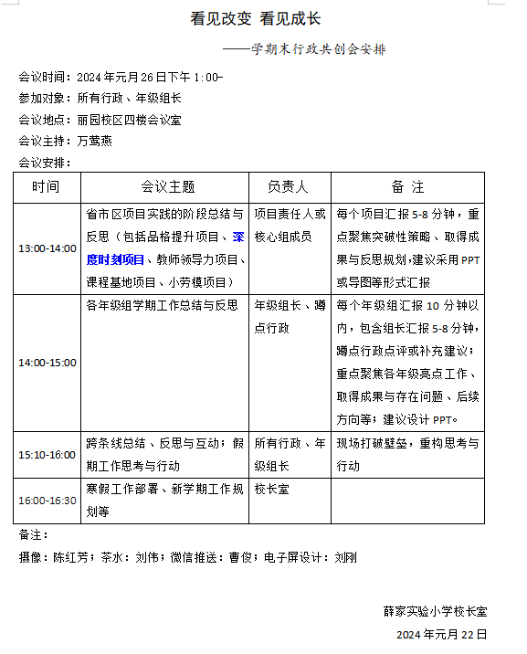
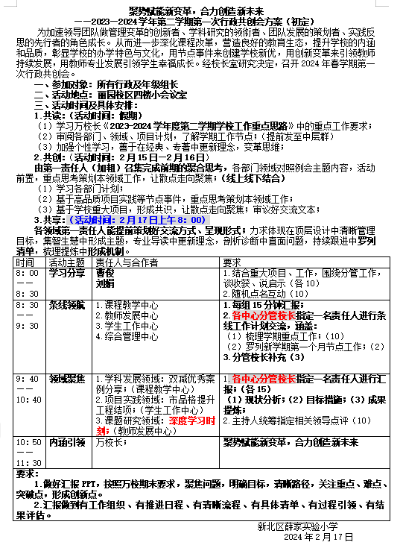
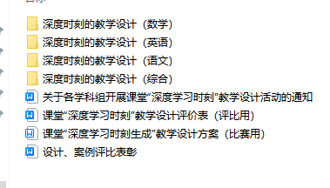
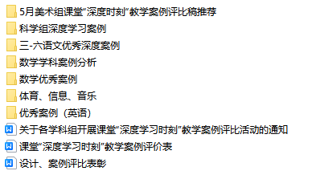
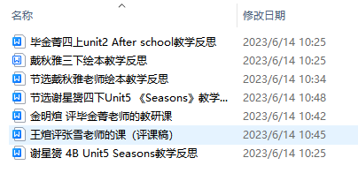
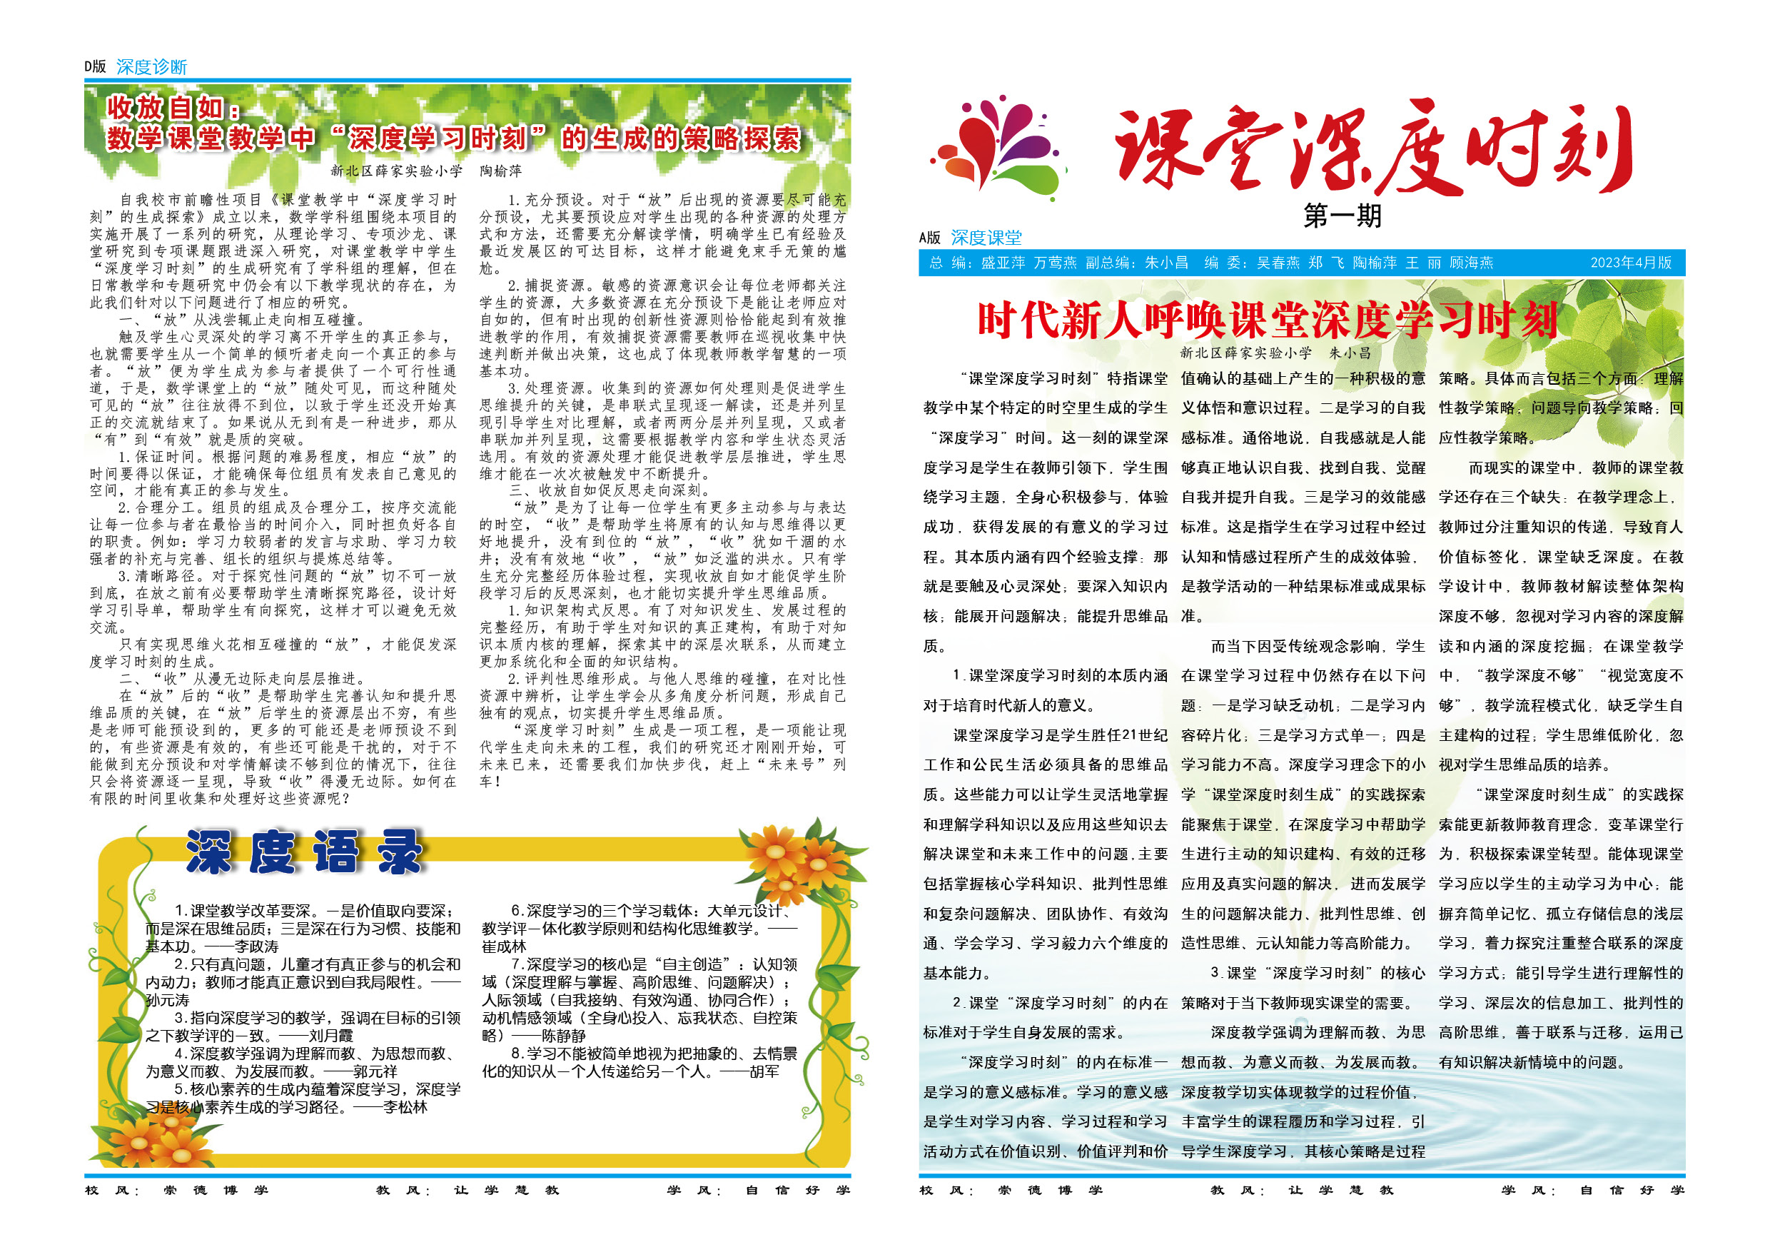
节点事件的回顾
2023.3教学设计评比
2023.5—教学案例
评比
2023.6教学反思
收集
2023.4—2023.12教研报
2024.2—2024.4结题准备
变革教师设计理念，推进课题在课堂中的实施
探索助力课堂高品质学习的创新路径
促进学科核心素养在课堂的高质量落地
整理研究成果，高质量完成项目实践表达
梳理提炼课题实施中的经验和取得的效果
7
8
9
10
11

Slide 8
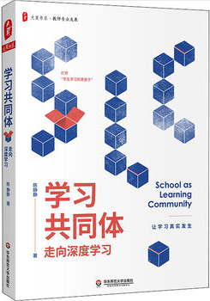
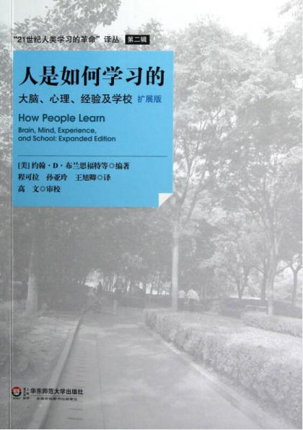
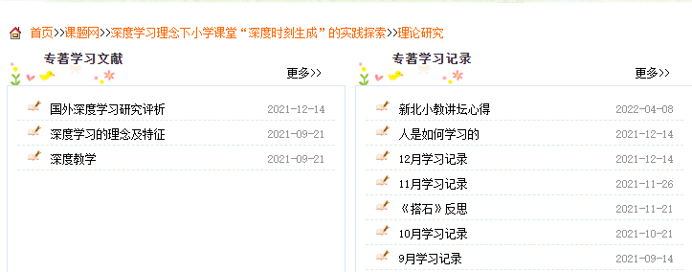
（一）小学课堂深度学习时刻内涵特征的研究。
1.文献研究
课堂深度学习
收录期刊论文 | 核心期刊登载
5240篇 | 134篇
小学课堂深度学习
收录期刊论文 | 核心期刊登载
293篇 | 3篇
郭元祥的《深度教学》
叶知清的《基于学会学习的学生学养培育研究》
李松林 杨爽的《比较教育研究》
小学课堂深度学习时刻
收录期刊论文 | 核心期刊登载
0篇 | 0篇

Slide 9
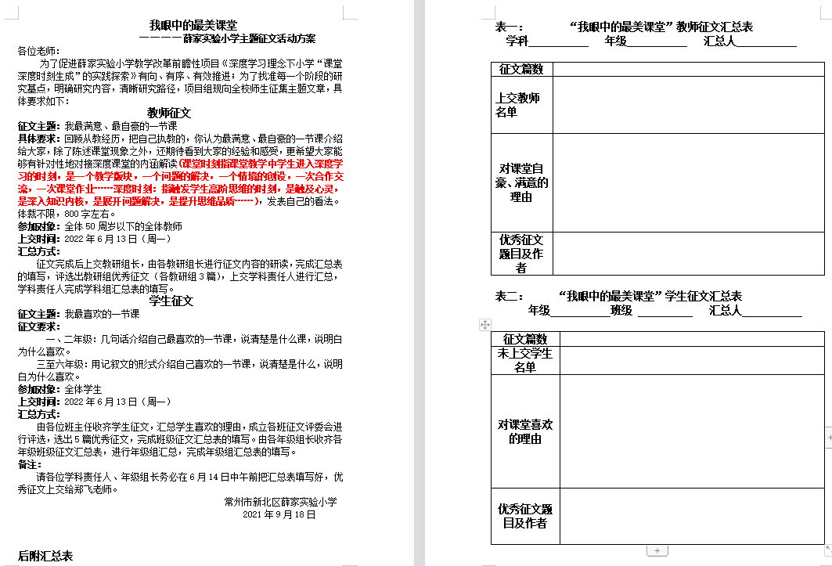
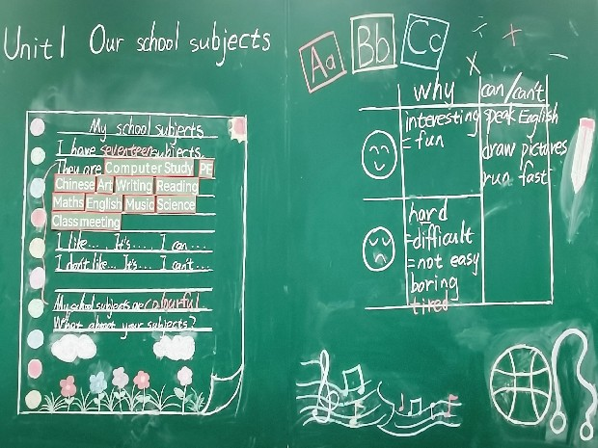
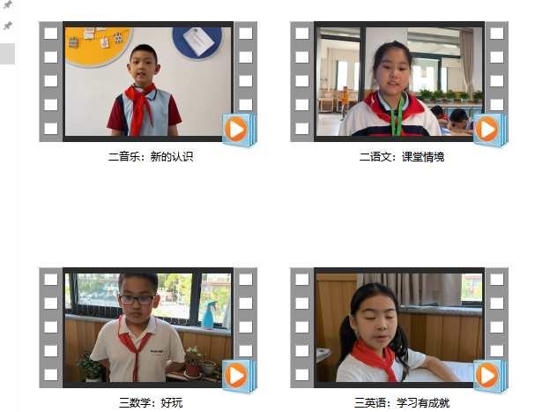
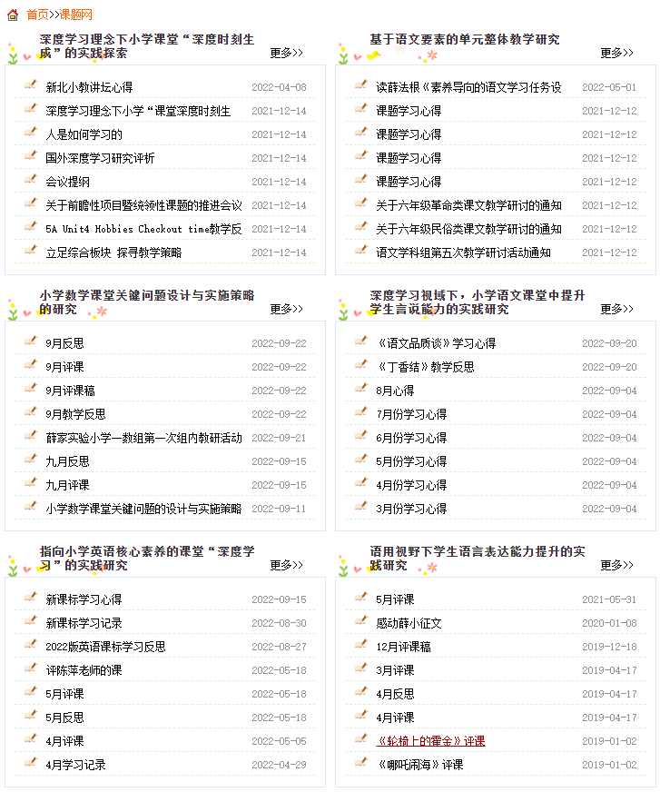
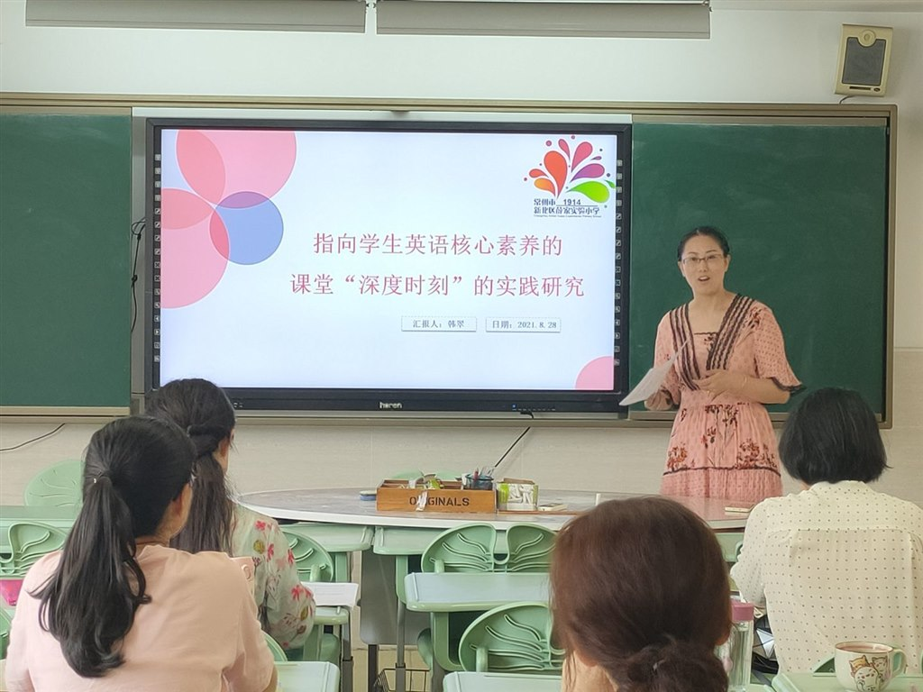
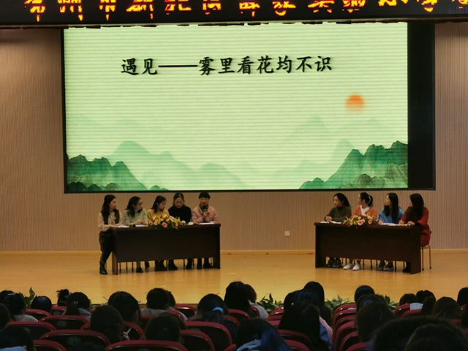
（一）小学课堂深度学习时刻内涵特征的研究。
2.调查研究
明晰方向
梳理提炼
师生访谈

Slide 10
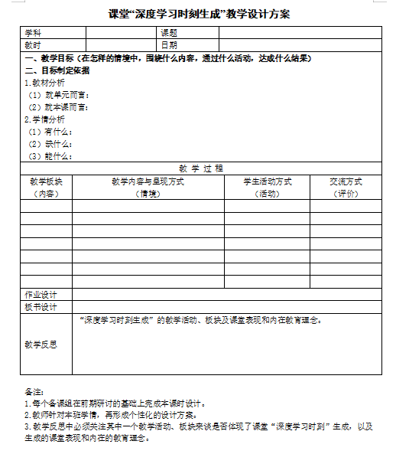
（二）小学课堂深度学习时刻生成实践范式的研究。
一中心
（核心素养导向）
1.学前深度分析
2.进阶目标导向
三聚焦
一评估
（预估学习样态）
3.深度时刻设计

Slide 11
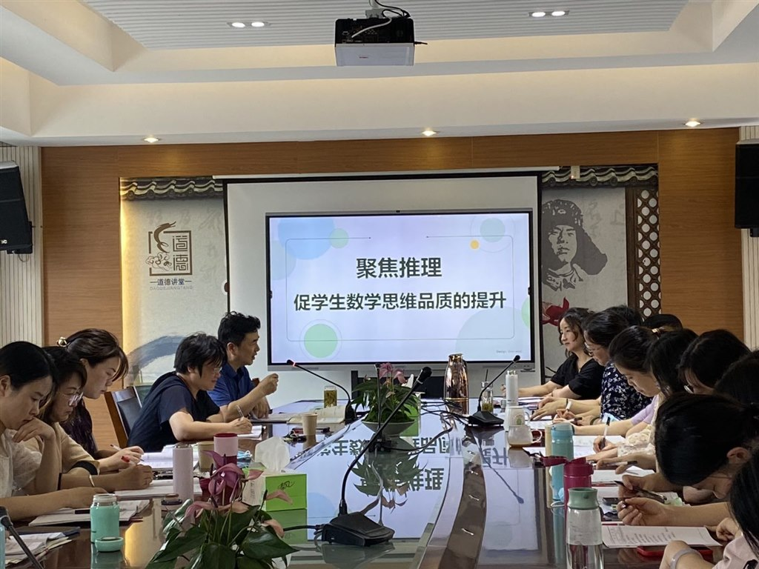
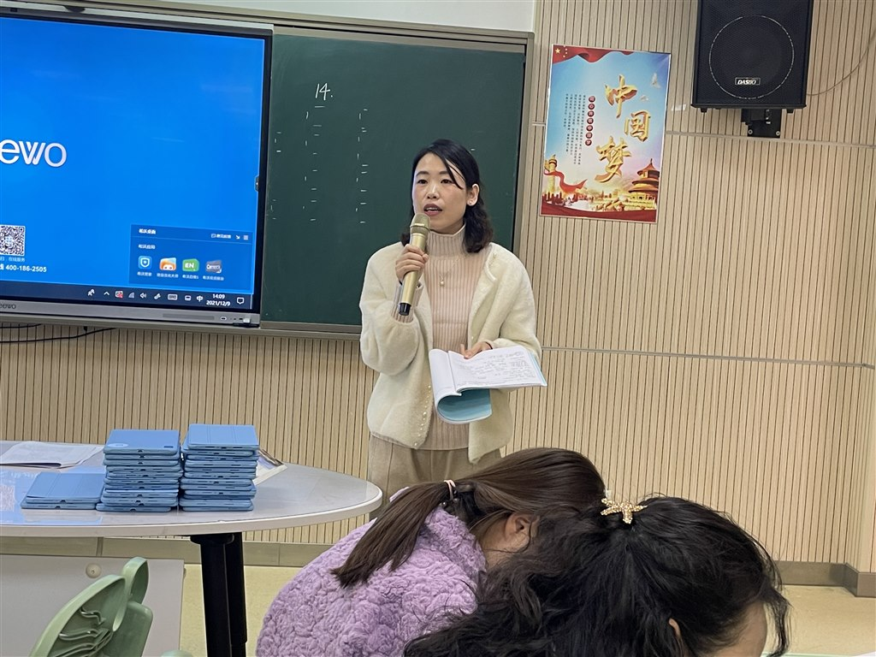
（三）小学课堂深度学习时刻生成的展开逻辑与推进策略的研究。
1.市课题《小学数学课堂关键问题设计与实施策略的研究》
3.深度时刻支持？
2.区课题《深度学习视域下，小学语文课堂中提升学生言说能力的实践研究》
2.深度时刻展开？
06
01
05
02
04
03
3.区课题《指向小学英语核心素养的课堂“深度学习”的实践研究》
1.深度时刻发生？

Slide 12
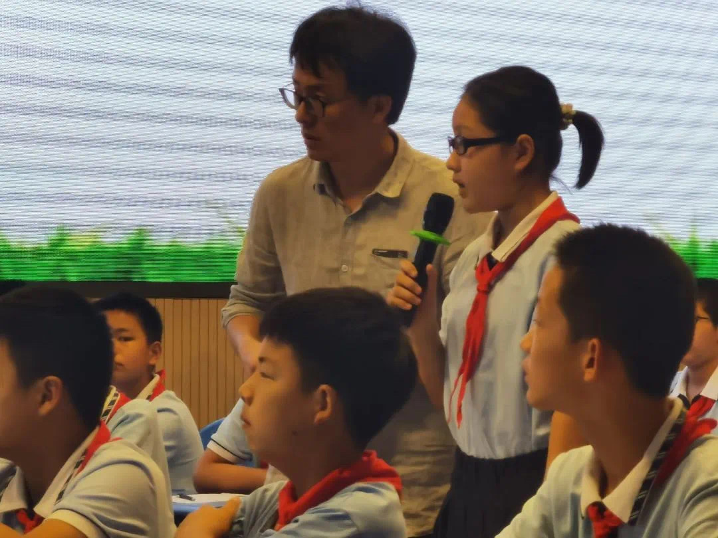
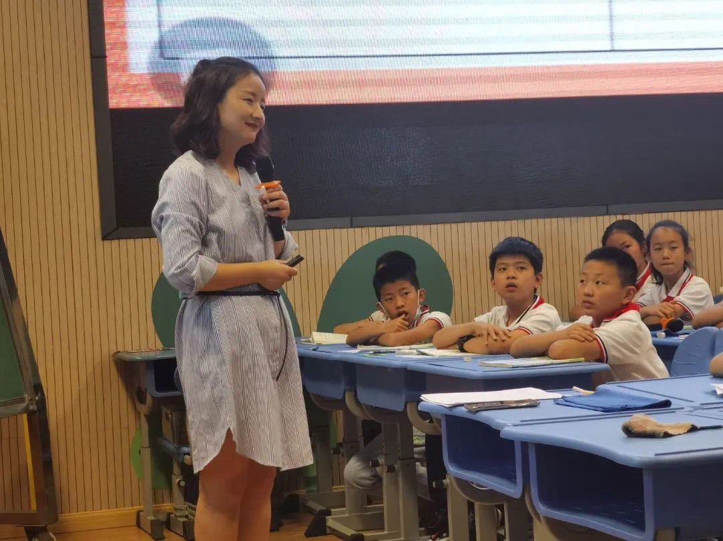
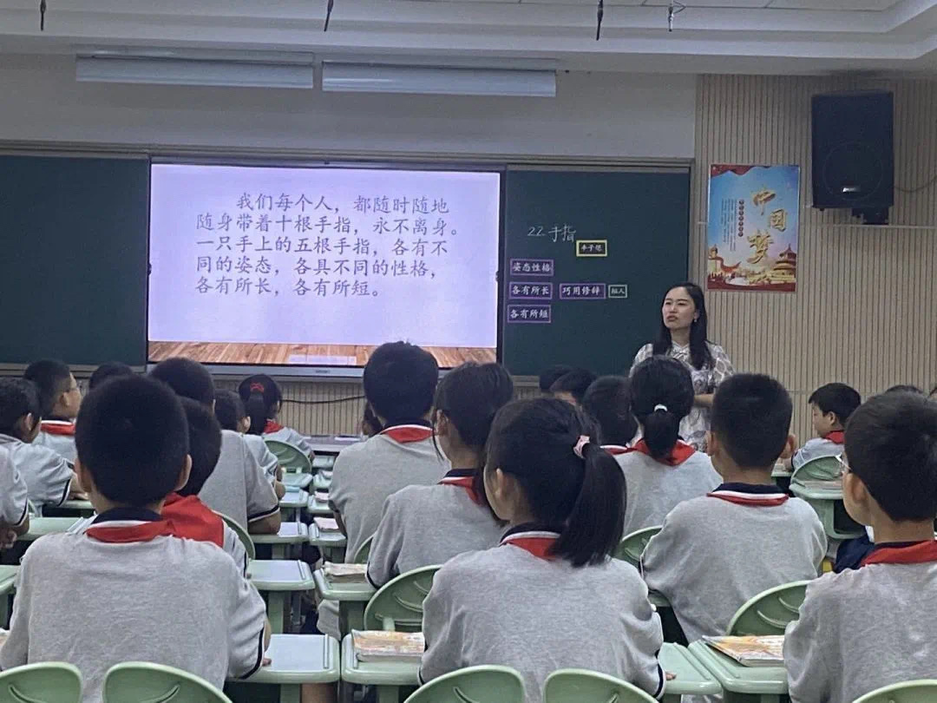
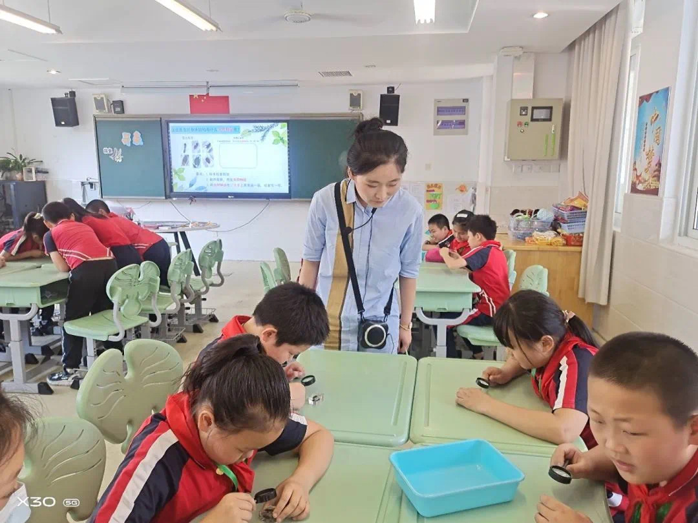
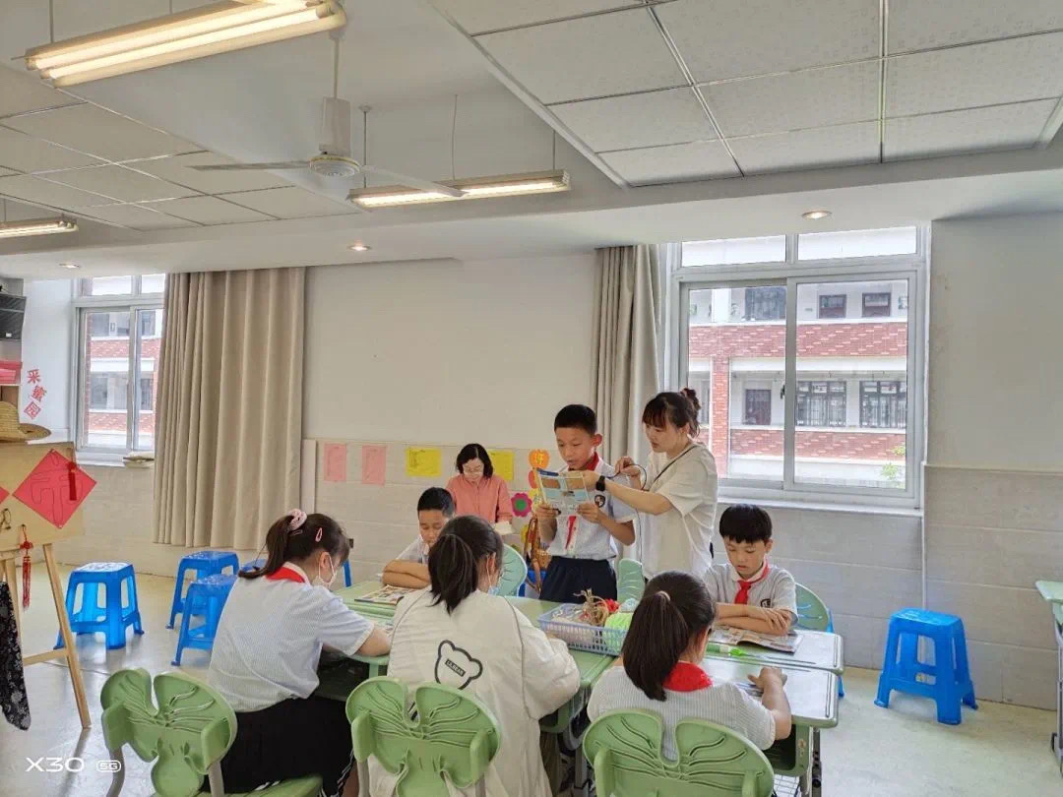
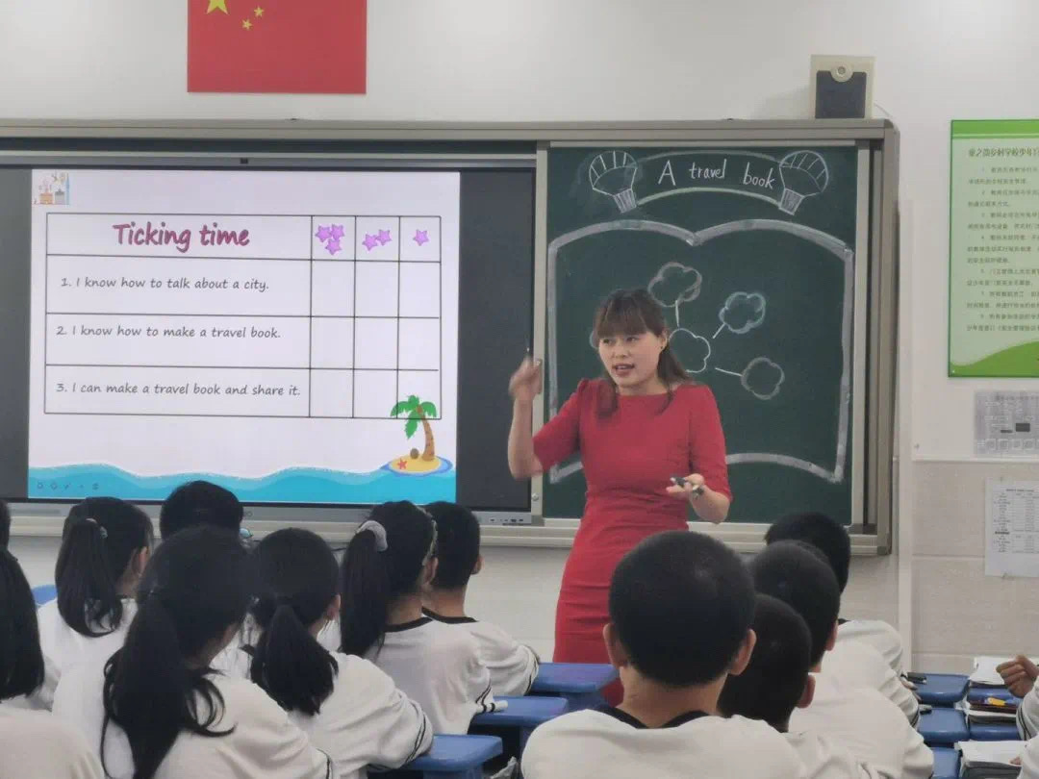
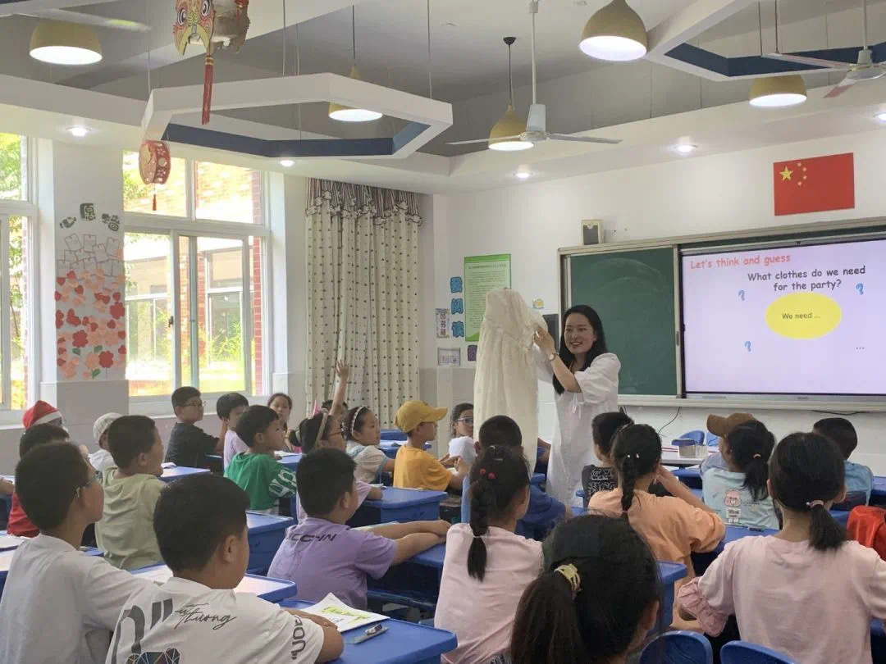
（三）小学课堂深度学习时刻生成的展开逻辑与推进策略的研究。
1.时刻的发生
2.时刻的展开
3.时刻的支持
（1）激发学生好奇心
（2）与心灵发生关联
（3）引发认知的冲突
（1）最近发展区提问
（2）学习的必要脚手架
（3）学习中过程探究
（1）定向、定法、定魂
（2）调控、编织、追问、凸显

Slide 13
（四）小学课堂深度学习时刻生成评价体系的研究。
评价主体
评价对象及内容
评价方式
学生
教师
学生
自评
主动参与与合作
情境创设与维持
方法激活与选择
问题设计与导向
互评
教师
知识获取与运用
策略选择与使用
批判评价与反思
教师介入与应对
师评
整理加工与建构
总结提升与延展

Slide 14
（一）清晰了小学课堂深度学习时刻内涵特征，勾画了图谱。
一个学习场景
触及心灵深处
一次问题解决
深入知识内核
深度学习时刻
一次合作交流
展开问题解决
一份课堂作业
提升思维品质
激发好奇欲望
……………………
引发认知冲突
认识
触及心灵深处
清晰表达知识
理解
灵活运用知识
分析
深入知识内核
建构复杂知识
学习过程本质
综合
展开问题解决
激活和选择
评价
体验和探究
提升思维品质
运用与创造
创造
表达与评价
反思与自省

Slide 15
（二）形成了深度学习时刻生成的实践范式
策略清楚
目标明确
方法适切
育人价值
进阶目标
情境
问题设计与情境创设
即时价值
学习内容
1
知识预备与方式激活
2
有什么
深度分析
时刻设计
问题
教师介入与重组推进
缺什么
知识获取与深度加工
学习对象
3
活动
能什么
学习评价与反思建构
课堂“深度时刻”实践范式

Slide 16
（三）提炼了深度学习时刻生成的推进策略
深度时刻的发生
深度时刻的展开
问题驱动
激发好奇欲望
渲染与勾连
展开逻辑
与
推进策略
引发认知冲突
核心的问题驱动
体验与探究
方法的激活选择
过程的体验探究
深度时刻的支持
资源的捕捉利用
激励与指导
学习的重组推进

Slide 17
（四）编制了深度学习时刻生成的评价指标
课堂“深度学习时刻生成”观测表
学科 |  |  | 课题 |  |  |  |  | 执教 |  |  | 时间
关键学习活动 |  |  |  |  |  |  |  | 深度学习时间 |  |  | 评价人
学生深度学习评价 | 评价维度 | 评价标准 |  |  | 达成情况 | 教师深度教学评价 | 评价维度 |  | 评价标准 |  |  | 达成情况
 | 主动参与与合作 | 1.学生能围绕主要问题进行独立思考下的同桌学习或小组讨论。 |  |  |  |  | 情境创设与维持 |  | 1.能有效调动学生积极性，能主动参与与合作。
 |  | 2.学生之间分工明确，合作有效，学生有倾听、评析和表达不同意见的能力。 |  |  |  |  |  |  | 2.能激活学生已有的学习和生活经验，并展开深入地思考。
 | 方法激活与选择 | 1.学生能聚焦核心问题域，梳理并激活相关学习方法。 |  |  |  |  | 问题设计与导向 |  | 1.问题设计开放，既面向全体学生又关注学生差异。
 |  | 2.学生能正确选择和运用学习方法，对问题展开理解和分析。 |  |  |  |  |  |  | 2.问题指向明确，能引导学生激活相关学习方法。
 | 知识获取与运用 | 1.学生能针对问题进行正确地理解、表达，并形成自己的认识。 |  |  |  |  | 策略选择与使用 |  | 1.体现师生、生生积极有效的互动策略。
 |  | 2.学生能运用合适的学习方式，举一反三，实现有效的迁移学习。 |  |  |  |  |  |  | 2.能引导学生使用正确的方法开展理解分析。
 | 批判评价与反思 | 1.学生之间能相互补充和质疑，在活动体验中能进行联想与结构。 |  |  |  |  | 教师介入与推进 |  | 1.能针对学生状态进行调控、回应和组织，实现深度学习。
 |  | 2.学生对学习过程有理解和反思，有价值批判与合作交流。 |  |  |  |  |  |  | 2.能引导学生形成新的认识、见解和新的创意。
 | 整理加工与建构 | 1.学生由新的认识、见解和新的创意形成，体现思维的提升。 |  |  |  |  | 总结提升与延展 |  | 1.能引导学生对学习过程进行评价，注意提炼方法结构。
 |  |  |  |  |  |  |  |  | 2.能进行类比式或者结构式延伸，能提出新问题。
总体评价

Slide 18
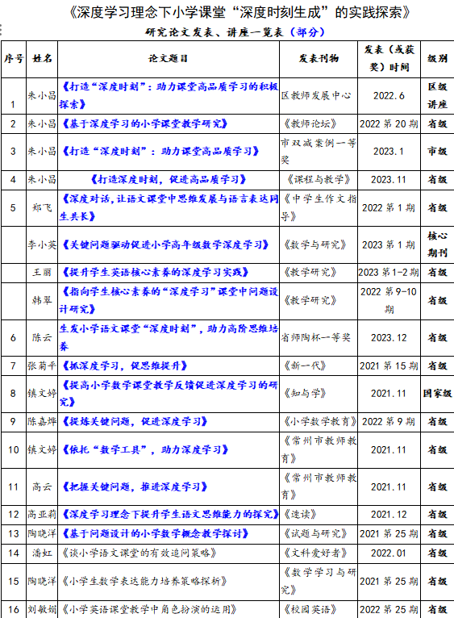
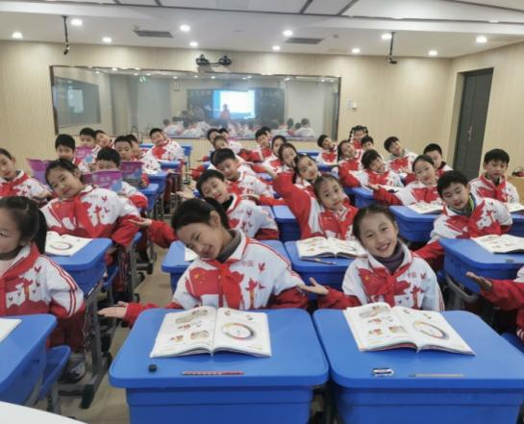
（五）看到课题带来的积极变化
项目影响
教师突破。
1
2
3
课堂改变

Slide 19
问题
1.研究还需再转化。
2.评价还需再系统。
3.成果还需再提炼。

Slide 20
展望
“双减”背景下，学科核心素养如何在课堂高质量的学习下落地？我们的研究要面对新时代的要求、新课标的落地。
1.设计再突破：基于学习目标和学业质量标准为学生搭建三大学习支架。即“问题（任务）、活动（流程）、评价（结果）”的设计，回答学生“学什么、怎么学、学到什么程度”，从而让这一个刻真正发生深度学习。
行动
路径
2.课堂再创生：一是聚焦三大焦点问题；二是突出三大学习要素；三是关注三个学科研究；四是探究三个学习载体。
3.评价再建立：有场景思维、成果思维，循证医课，从不同角度突破，把抽象的概念与思考变成具体可感的行动和立竿见影的效果。

Slide 21
期待
请您指导！

